Slide 1

Produkční výsledky
Petr Hanzlík, ENKI o.p.s.
Konference RAGO – Vodňany 21. 3. 2024
  Norské fondy přispívají ke snižování hospodářských a sociálních rozdílů v Evropském hospodářském prostoru ǀ Norské fondy posilují bilaterální vztahy mezi Norskem a Českou republikou.

Slide 2


Třeboňsko
NPP Vizír
Chované druhy ryb:
2022- štika obecná, candát obecný, sumec velký, slunečnice pestrá, sumeček americký
2023- štika obecná, candát obecný, sumec velký, slunka obecná, slunečnice pestrá, sumeček americký
rok | Násada kg/ha | Výlovek kg/ha | Přírůstek kg/ha | Krmení kg
2022 | 27 | 162 | 149 | 0
2023 | 13 | 60 | 47 | 0
Velký Farský
Chované druhy ryb:
2023- štika obecná, kapr násadový +tržní, amur bílý
rok | Násada kg/ha | Výlovek kg/ha | Přírůstek kg/ha | Krmení kg
2022 | --- | --- | --- | ---
2023 | 42,5 | 302 | 260 | 300

Slide 3
CHKO Brdy
Kolvín
Chované druhy ryb:
2022- candát obecný
rok | Násada kg/ha | Výlovek kg/ha | Přírůstek kg/ha | Krmení kg
2022 | * | 39,6 | 39,6 | 0
2023 | 0 | 0 | 0 | 0
* Ca₀
Výtažník
Chované druhy ryb:
2022- candát, štika, lín, okoun říční
2023- kapr,candát
rok | Násada kg/ha | Výlovek kg/ha | Přírůstek kg/ha | Krmení kg
2022 | * | 51 | 51 | 0
2023 | 34,17 | 266 | 231,83 | 350
* Ca₀

Slide 4
CHKO Brdy
Šindelka
Chované druhy ryb:
2022- amur bílý, karas obecný, slunka obecná
2023- amur, karas obecný, slunka obecná, candát obecný
rok | Násada kg/ha | Výlovek kg/ha | Přírůstek kg/ha | Krmení kg
2022 | * | --- | --- | 0
2023 | ** | 128 | --- | 0
* Ab₀, Kao₀ **Ca₀
Gricák
Chované druhy ryb:
2022- kapr obecný, amur bílý
2023- kapr, candát
rok | Násada kg/ha | Výlovek kg/ha | Přírůstek kg/ha | Krmení kg
2022 | 94 | 82 | -12 | 0
2023 | 13 | 200 | 187 | 270

Slide 5
CHKO Brdy
Ledvinka
Chované druhy ryb:
2022 – štika obecná
2023- kapr, candát
rok | Násada kg/ha | Výlovek kg/ha | Přírůstek kg/ha | Krmení kg
2022 | * | 18 | 18 | 0
2023 | 18 | 345 | 327 | 320
* Š₀

Slide 6
Toto-Karo
Velká Žabka
Chované druhy ryb:
2022- kapr obecný, lín obecný, slunka obecná, karas obecný
rok | Násada kg/ha | Výlovek kg/ha | Přírůstek kg/ha | Krmení kg
2022 | 260 | 372 | 112 | 0
2023 | 0 | 80 | 80 | 0
Malá Žabka
Chované druhy ryb:
2023- kapr obecný, lín obecný, karas obecný, amur bílý
rok | Násada kg/ha | Výlovek kg/ha | Přírůstek kg/ha | Krmení kg
2022 | --- | --- | --- | ---
2023 | 369 | 467 | --- | 0

Slide 7
Sedm Rybníků
Prázdný
Chované druhy ryb:
2022- candát gen, karas obecný, lín, amur bílý,
rok | Násada kg/ha | Výlovek kg/ha | Přírůstek kg/ha | Krmení kg
2022 | 96,7 | 253 | 156,3 | 0
2023 | 0 | 66,7 | 66,7 | 0
Prostřední
Chované druhy ryb:
2023- kapr, lín, karas obecný, amur bílý
rok | Násada kg/ha | Výlovek kg/ha | Přírůstek kg/ha | Krmení kg
2022 | 100 | --- | --- | 0
2023 | 133 | 367 | --- | 0

Slide 8
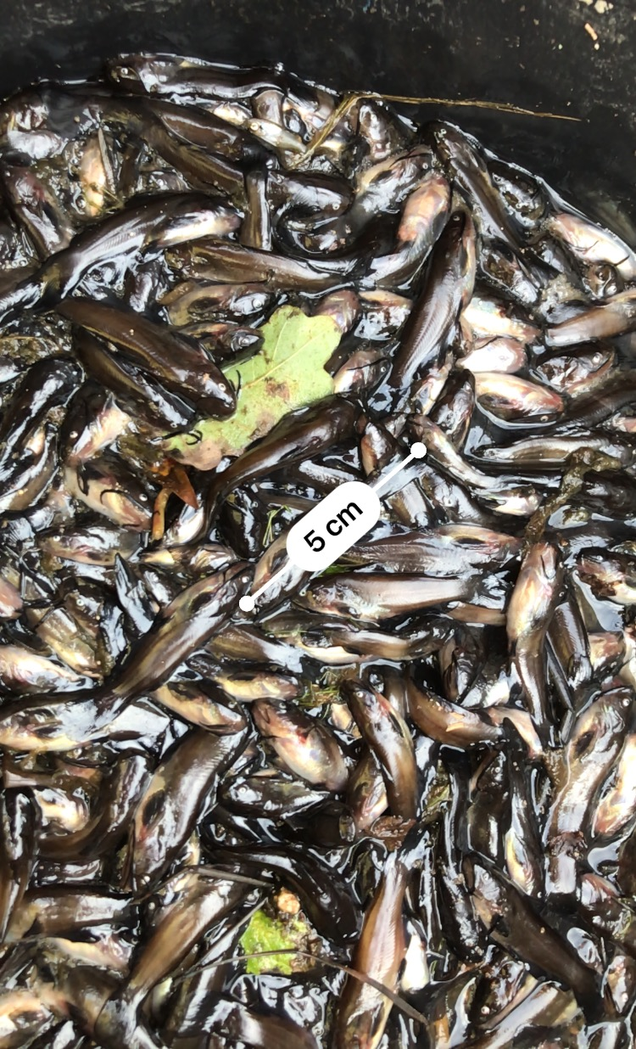
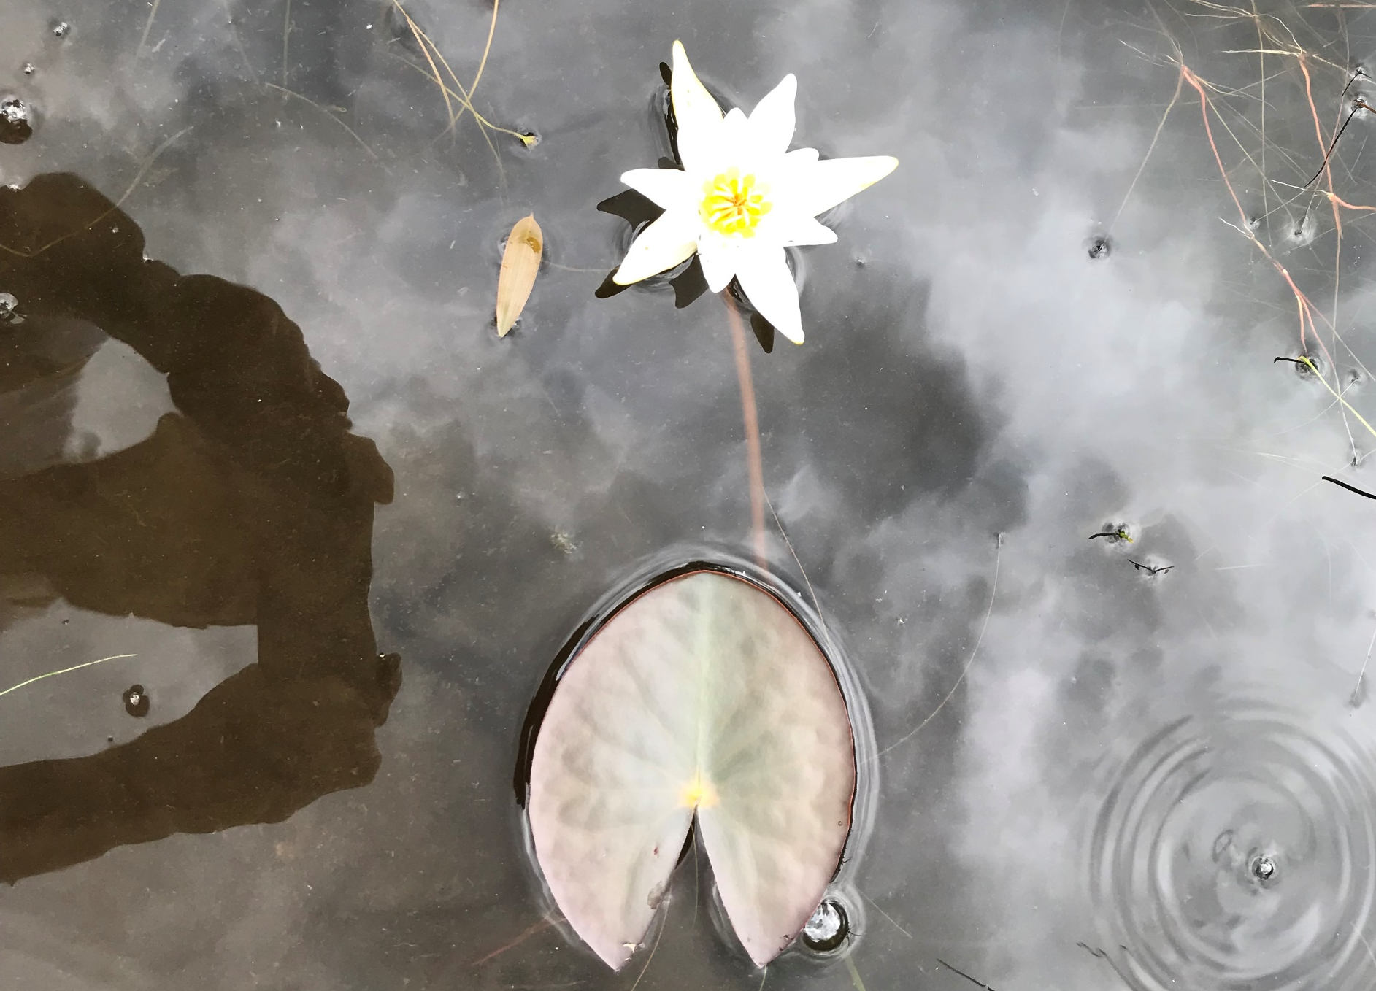
Rybníky bez obsádky?
Produkce bez nasazení ☺
Počet rybníků | Celkem ha | Výlovek kg/ha
3 | 2,19 | 90,3

Slide 9
Invazní druhy
Střevlička východní ( Pseudorasbora parva ) – na lokalitách našeho projektu byla zejména v CHKO Brdy a Sedm Rybníků. Dobře řešitelná pomocí candáta. Na rybníce Šindelka koexistence se slunkou.
Slunečnice pestrá ( Lepomis gibbosus )- velký problém na Třeboňsku- v našem případě NPP Vizír cca 200kg v roce 2022 a Velký Farský. Částečně řešitelná štikou, bolenem, sumcem.
Sumeček americký ( Ameirus nebulosus )- velký problém na Třeboňsku, zejména rybník NPP Vizír – v roce 2022 vyloveno cca 600 kg á 4cm. Velmi těžko řešitelný obsádkou – pouze dlouhodobé vysušení /vymrznutí – zábrany na přítoku.
Karas stříbřitý ( Carassius auratus ) – na lokalitách našeho projektu nebyl zaznamenán výskyt tohoto druhu. Společnost ENKI o.p.s. se s tímto druhem potýká především na rybnících zatížených biologickým znečištěním.

Slide 10
Mizející (vzácné) druhy
Střevle potoční (Phoxinus phoxinus) – bohužel z organizačních a administrativních důvodů nebyl chov realizován i přes získaná povolení.
Slunka obecná ( Leucaspius delineatus) – odchov byl realizován na lokalitách NPP Vizír, Velký Farský, Šindelka, Výtažník, Velká i Malá Žabka.
Karas obecný (Carassius carassius) – odchov byl realizován od výtěru (Rybářství Srlín s.r.o.) po dvouletou rybu. Odchov plůdku – Šindelka, Výfuk, v roce 2024 NPP Vizír.
Karas obecný (Carassius carassius f. humilis) – odchov pouze přirozenou formou na obu lokalitách Toto-Karo a Sedm Rybníků.
Hrouzek obecný ( Gobio gobio) – pokusy o odchov na řadě lokalit bez velkého úspěchu. Velmi náročný na sádkování, špatně slovitelný. Byl vysazen na všechny nové lokality v rámci NPP Krvavý a Kačležský rybník.

Slide 11
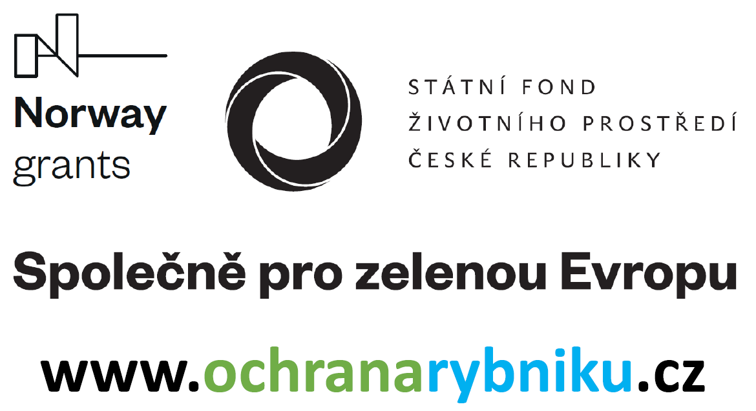






Děkuji za pozornost
Kontakt: Ing. Petr Hanzlík ; hanzlik@enki.cz; tel. 606 607 583
Děkujeme za podporu
Partneři projektu
Děkujeme za propůjčení lokalit

